Slide 1
Федеральное государственное бюджетное образовательное учреждение высшего образования «Красноярский государственный медицинский университет имени профессора В.Ф. Войно-Ясенецкого»
Министерства здравоохранения Российской Федерации
Кафедра-клиника стоматологии ИПО
Комплексная психологическая подготовка пациентов пожилого и старческого возраста к приему у врача- стоматолога ортопеда
Выполнил ординатор
кафедры-клиники стоматологии ИПО
по специальности «стоматология ортопедическая»
Ходько Юлия Юрьевна
Красноярск, 2020

Slide 2
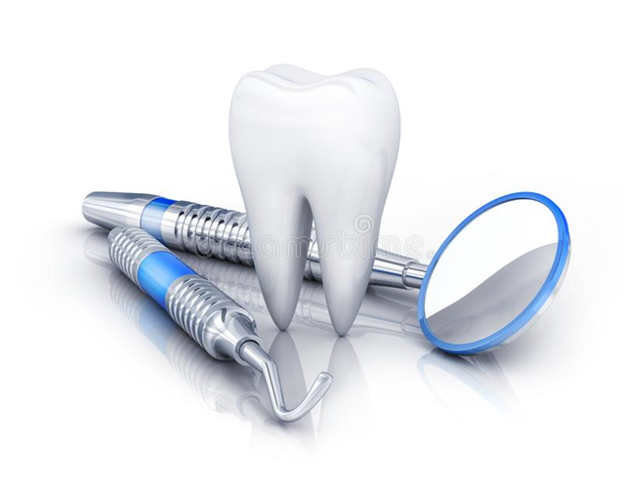
Цель
Изучение психологической готовности пациента и врача-стоматолога к проведению комплексного стоматологического вмешательства.

Slide 3
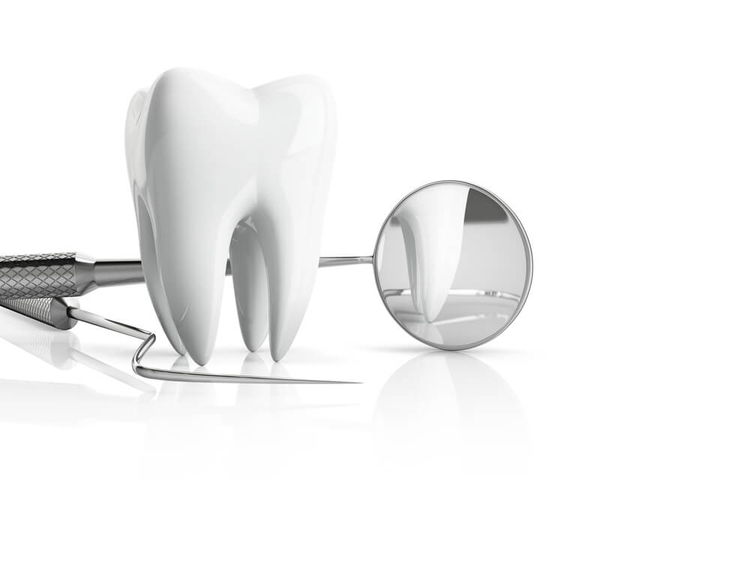
Задачи
1. Изучение психофизиологического состояния пациентов в процессе оказания комплексной стоматологической помощи;
2. Купирование эмоциональных реакций, возникающих у пациентов и врачей-стоматологов при оказании комплексной стоматологической помощи и проявляющихся в эмоциональном напряжении, тревоге и страхе.

Slide 4
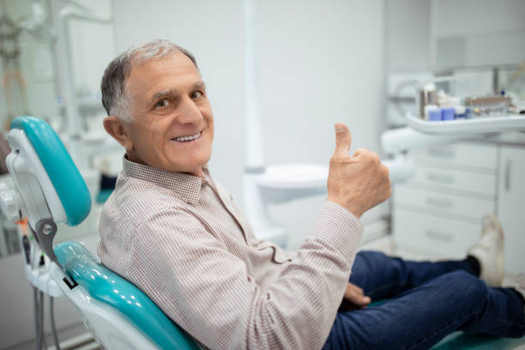
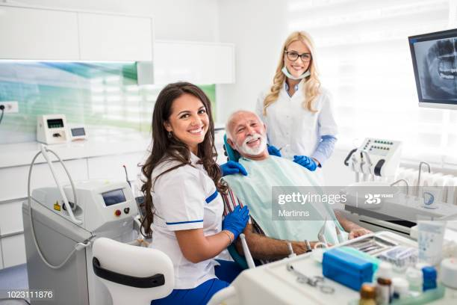

Slide 5
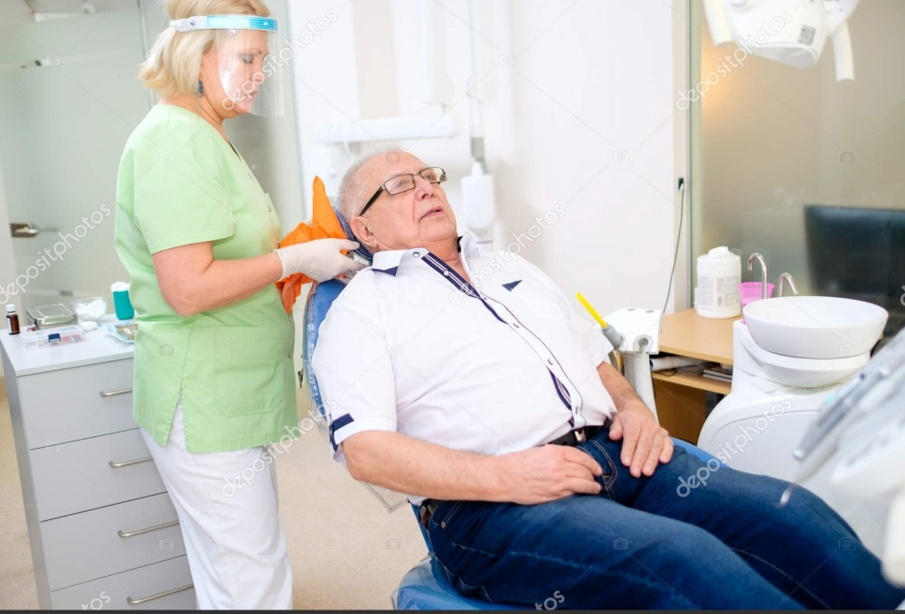
Введение
В последние годы эмоциональная реакция пациентов на оказание стоматологической помощи стала активно изучаемой проблемой, поскольку доказано, что возникающие нередко у пациентов тревога и страх не только обусловливают значительное ухудшение общего самочувствия, но и в ряде случаев становятся непосредственной причиной отказа от дальнейшего лечения. В подобной ситуации для того, чтобы настроить пациента положительно на успешное лечение, требуются специальные подходы и особая тактика врача-стоматолога[1].

Slide 6
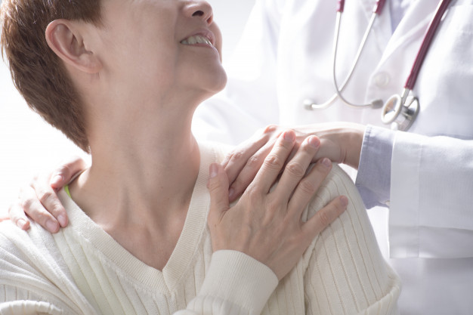
Введение
Опыт показывает, что одного лишь добросовестного отношения медицинскими работниками зачастую недостаточно для решения комплексной психологической подготовки пациента к приему. Наряду с правильным выбором метода лечения и надлежащим выполнением всех необходимых профессиональных процедур в алгоритм обязательных врачебных действий все чаще включаются организационные элементы, обеспечивающие решение основной задачи — подготовка и оказание надлежащей качественной помощи людям пожилого и старческого возраста с адекватным результатом[9,10].

Slide 7
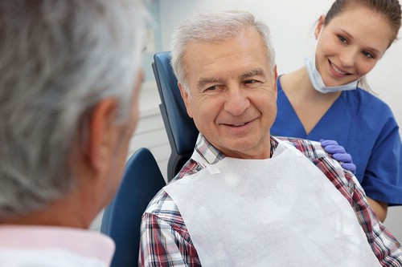
Введение
Эмоциональное состояние человека на стоматологическом приеме является важным фактором установления позитивных взаимоотношений между врачом и пациентом, снижения риска развития осложнений, повышения качества оказания стоматологической помощи населению. Также немаловажной особенностью является психология в стоматологии – ключевой фактор взаимоотношений[4].

Slide 8
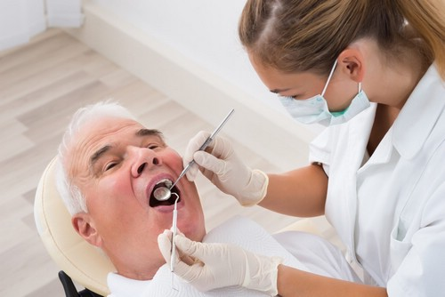
Введение
Не всегда стоматологи уделяют достаточно внимания личностным особенностям своих пациентов, а следовательно, не используют в полной мере тот потенциал, который закладывается позитивной коммуникацией с пациентом. Исследования среди взрослого населения показывают, что тревогу и эмоциональное напряжение на стоматологическом приеме испытывают до 90% респондентов.

Slide 9
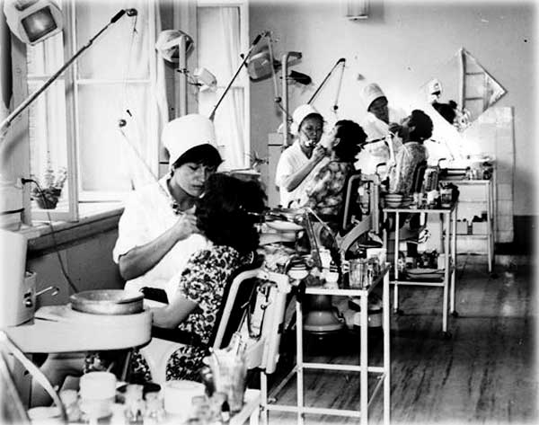
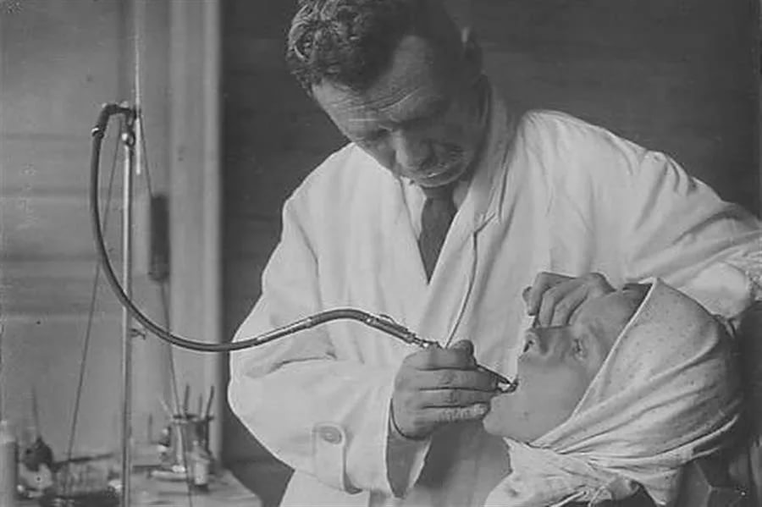
Причины дентофобии
Страх посещения стоматолога сформировался в результате ситуации, складывавшейся в течение десятков лет в отечественной стоматологии. «Бесплатная и общедоступная» советская медицина основывалась на принципе всеобщей экономии[6].

Slide 10
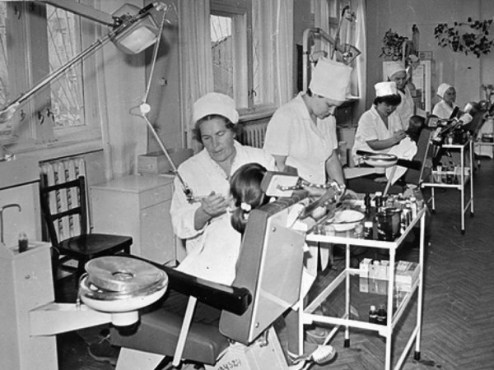
Причины дентофобии
У зубного врача на каждого пациента было всего несколько минут и ограниченный объем материалов. Оборудование в участковых и районных стоматологических поликлиниках, практически, не обновлялось. Советские стоматологи в результате всего этого работали с некачественным, разрушающимся на глазах материалом и пользовались устаревшим оборудованием. Выбирать себе врача пациент не мог[6,3].

Slide 11
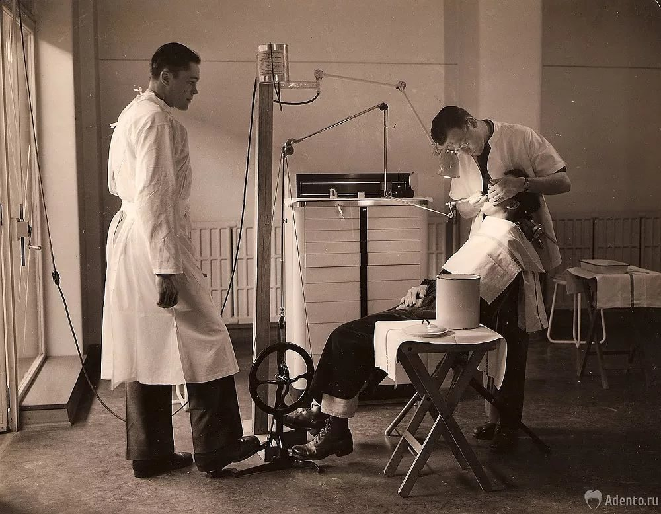
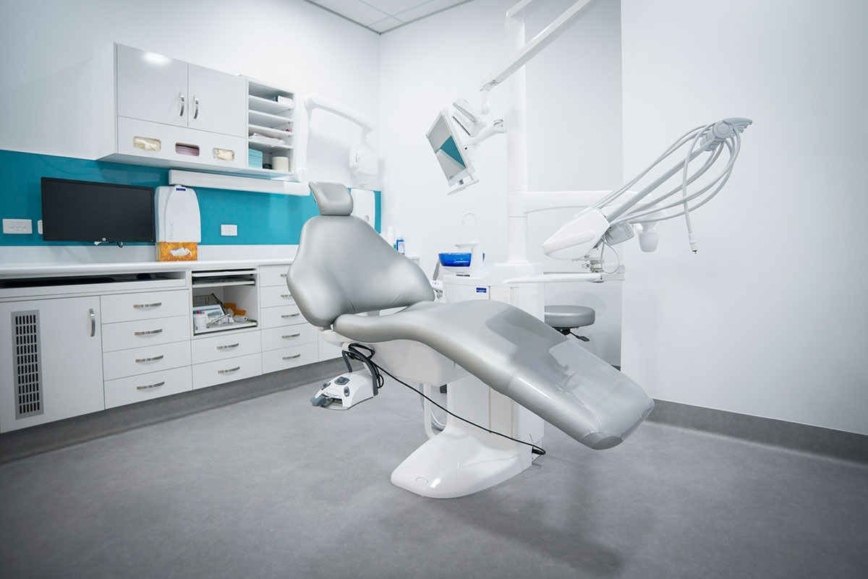
Современная стоматология
В настоящее время отечественная стоматология находится на совершенно другом уровне.

Slide 12
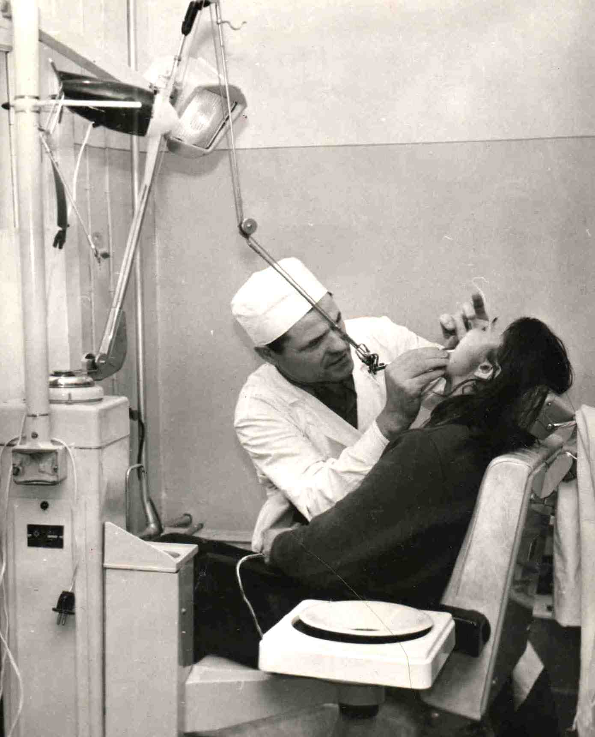
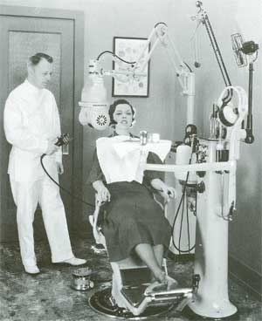

Slide 13
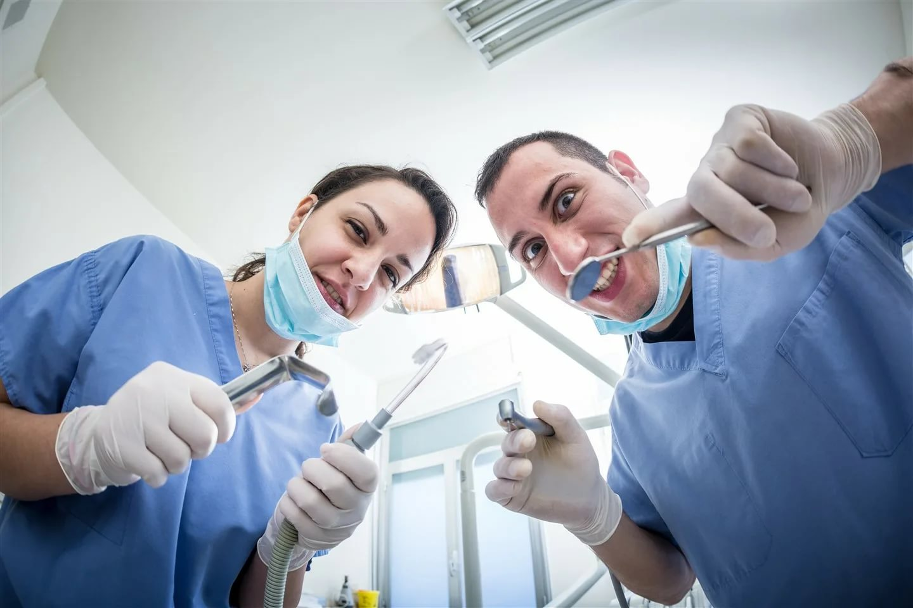
Психологическая подготовка перед ортопедическим лечением
Планирование комплексной ортопедической помощи является сложным этапом и зависит от профессионализма врача, но нередко даже использование новейших технологий в протезировании зубных рядов не позволяет достичь желаемого результата. Это связано с отсутствием психологической готовности пациента и неуверенностью в конечном результате[4].

Slide 14
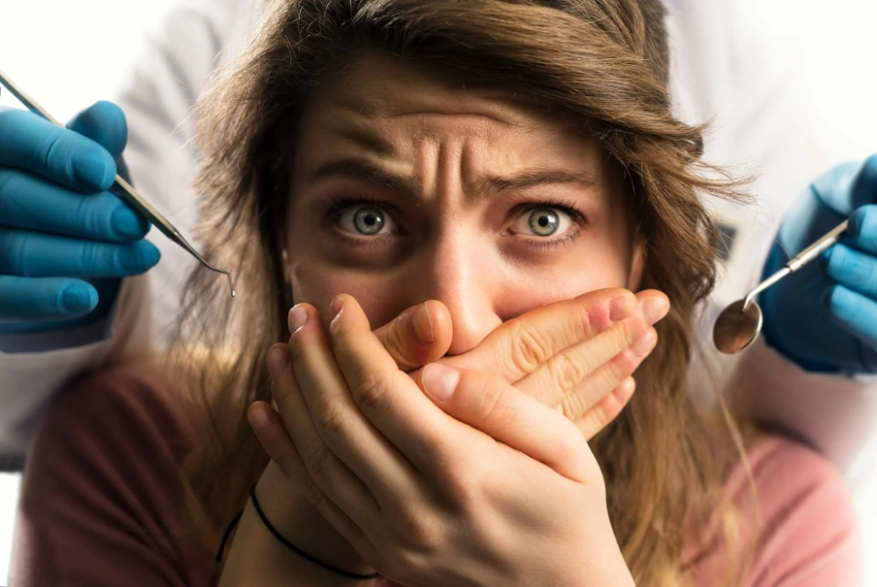
Психологическая подготовка перед ортопедическим лечением
Многие больные, обращающиеся за помощью к стоматологу-ортопеду, испытывают во время приема эмоциональное напряжение. Основной причиной является ожидание боли, навеянное неприятными воспоминаниями о ранее перенесенных стоматологических операциях. По данным В.Н. Трезубова, у 91.2% больных эмоциональное напряжение связано именно с ожиданием этого ощущения. Кроме того, эмоциональное напряжение может возникать как следствие тревоги за исход протезирования, особенно съемными протезами (плохая фиксация, трудности привыкания к нему и т.д.). Естественно, что эмоциональное напряжение проявляется неодинаково в различном возрасте[5,10].

Slide 15
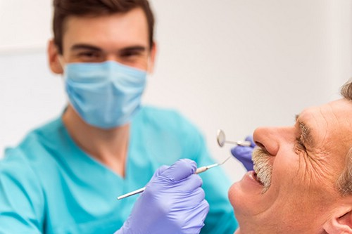
Правила приема пациента
Пожилой пациент в приемной как правило должен находиться в ожидании приема не более 10-20 минут, если он не нуждается в премедикации. Это требует четкой организации работы как врача, так и зуботехнической лаборатории. Кроме того нужно помнить, о роли слова, поведении среднего медицинского персонала (сестер, техников-лаборантов и санитарок) и принимать все меры предупреждения ятрогении, дополнительных раздражителей, усиливающих у больных эмоциональное напряжение[7,8].

Slide 16
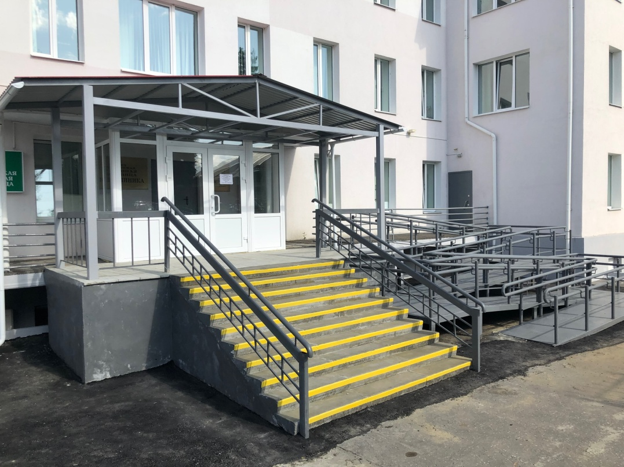
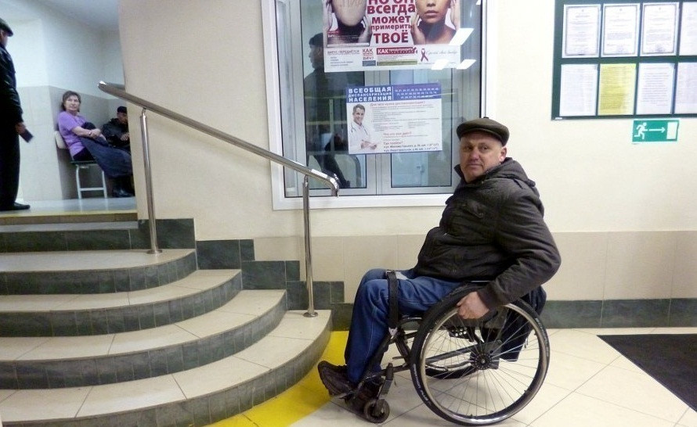
Прием пациента
Первым с чего начинается поход пожилого пациента к врачу-стоматологу ортопеду это вход в поликлинику. Сама поликлиника должна находиться в географически доступном месте для такого пациента. Перед входом обязательно должен быть пандус и кнопка вызова персонала, так как многие пациенты имеют инвалидность.

Slide 17
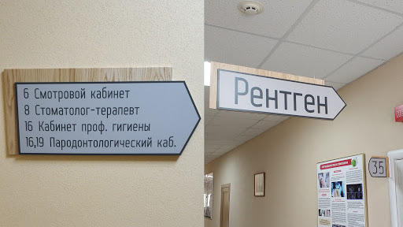
Прием пациента
Когда пациент пожилого или старческого возраста входит в поликлинику, он может с легкостью дезориентироваться и потеряться в коридоре, не найдя нужный кабинет.
Для того чтобы этого не произошло, в поликлинике должны висеть указатели или план здания, по которому человек сможет найти нужный себе кабинет.

Slide 18
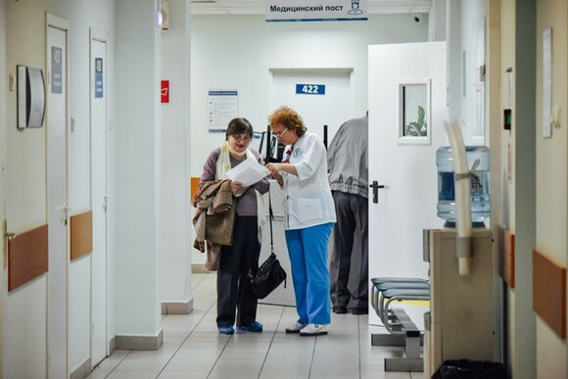
Прием пациента
Пожилой человек может быть растерян перед стоматологическим вмешательством, поэтому было бы хорошо если пациента встретит медицинский персонал и покажет где находится гардероб, укажет на регистрационную стойку и нужный кабинет.

Slide 19
Прием пациента
Персонал у регистратуры обязательно должен быть вежливым и терпеливым, потому что пациент не сразу сможет понять и расслышать информацию. Иногда приходится повторить дважды.

Slide 20
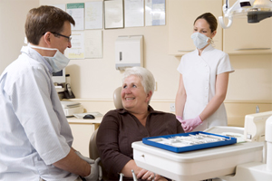
Прием пациента
Когда пациент заходит в стоматологический кабинет, нужно поздороваться, объяснить где можно оставить свои вещи. После этого попросить сесть в кресло.
Врач должен представиться, сказать свое имя и отчество и занимаемую им должность.

Slide 21
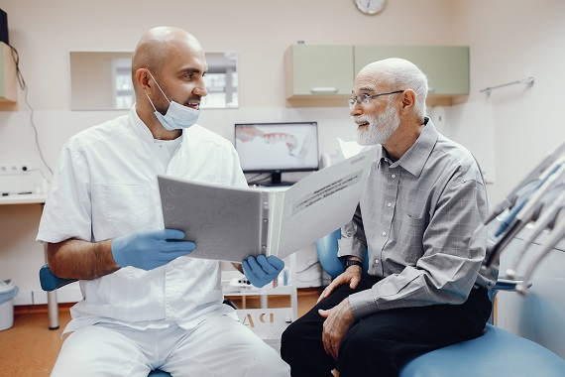
Прием пациента
У пациента нужно узнать его самочувствие, спросить жалобы и сопутствующие заболевания, чтобы понять что беспокоит человека. Пока пациент рассказывает, нужно прислушиваться к нему, выстроить доверительные отношения. Пожилой человек должен расположиться к врачу. Обычно пожилые люди и люди старческого возраста проявляют наибольшее доверие к врачам более взрослым и опытным.

Slide 22
Прием пациента
Если врач-стоматолог практикует недолго, то вести себя стоит уверенно, следует правильно излагать свои мысли и рассказывать «понятным» языком.
Врачу следует проникнуться проблемой пациента и поддержать его. Врач-стоматолог должен уметь сострадать.
Обычно у пожилых людей недостаток общения с родственниками и просто с людьми. Поэтому нужно дать высказаться человеку, хоть это и займет некоторое время.

Slide 23
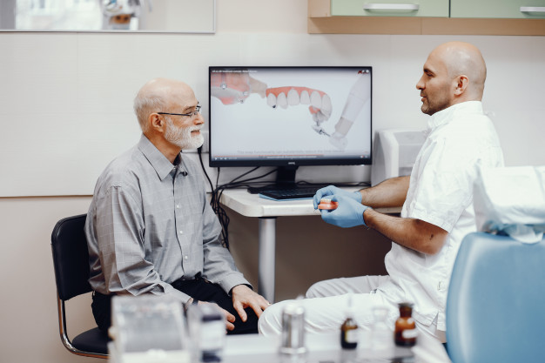
Прием пациента
Когда сложились доверительные отношения и вы узнали основную жалобу пациента, нужно приступать к диагностике пациента в зависимости от ситуации.
Пациенту следует объяснить ценность той диагностики, которую вы предлагаете. Стоматолог должен рассказать суть этого метода и как именно выполняется данная техника. Так как диагностические аппараты во многом отличаются от тех, которые были в советское время.

Slide 24
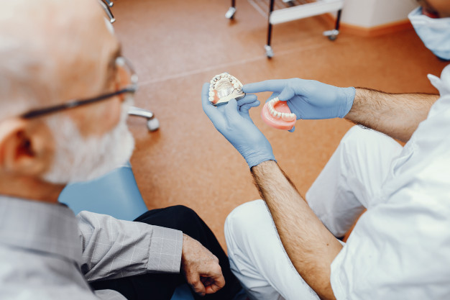
Прием пациента
Когда врач-стоматолог ортопед и пациент все обсудили и пришли к единому согласию, начинается практическая часть приема.

Slide 25
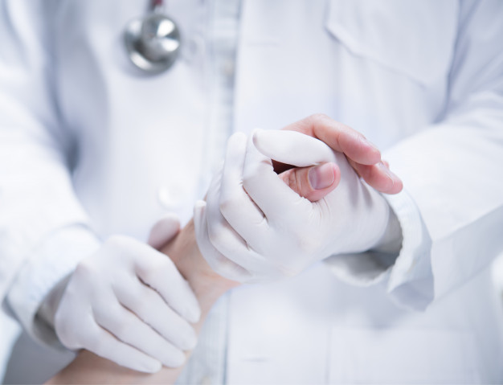
Прием пациента
Обычно у пожилых людей и людей старческого возраста обширные дефекты зубов. Частичное или полное отсутствие зубов. Рассмотрим пример плана лечения, а именно имплантацию зубов.
В этом случае нужно подготовить пациента к тому, что лечение будет проводиться некоторое время, приблизительно год. Нужно настроить пациента к тому, что будет достаточное количество приемов и что пациент должен слушать и соблюдать все рекомендации доктора.

Slide 26
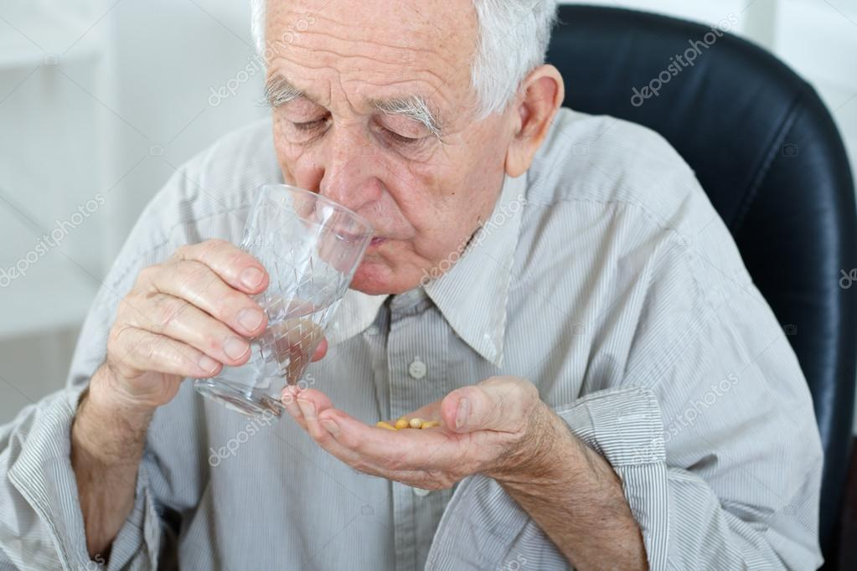
Прием пациента
Врач должен почувствовать пациента и знать что его тревожит.
В некоторых случаях когда пациент проявляет сильную тревогу назначается седация.

Slide 27
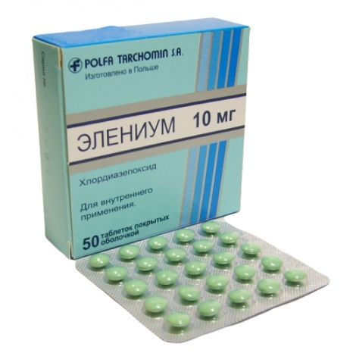
Седация
При средней степени эмоционального напряжении за 45-60 минут до начала стоматологических манипуляций пожилым людям с осторожностью назначают однократно один из ниже перечисленных транквилизаторов: фенибут (0.25), мебикар (0.3), тазепам (0.001), элениум (0.01), диазепам (0.005-0.01) или феназепам (0.0005-0.001). В качестве корректоров побочного действия перечисленных транквилизаторов (исключая фенибут и мебикар) можно в комбинации с ними использовать психостимулятор Сиднокарб (0.0015), ноотропный препарат пирацитам (0.1) или актопротектор Бемитил (0.5).[8]

Slide 28
Седация
Применение психотропных препаратов вызывает сонливость, слабость, поэтому должно проводится с осторожностью.

Slide 29
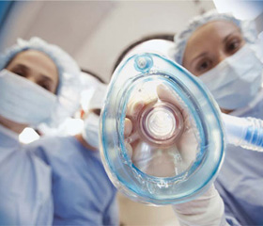
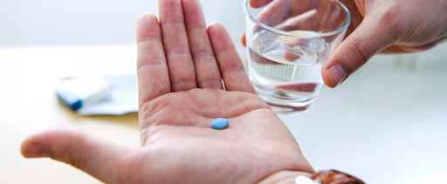
Седация
Правильная индивидуальная психотерапевтическая практика и дифференцированная премедикация на фоне адекватной анестезии нормализует основные вегетативные и двигательные функции организма, действуют успокаивающе, снижают значимость источников эмоционального напряжения, способствуют благоприятному исходу ортопедического лечения.

Slide 30
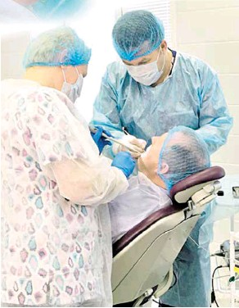
Прием пациента
Спустя приблизительно час, когда пациент почувствует себя более расслабленно можно приступать к манипуляциям.
Обязательно следует мониторить самочувствие пациента. Часто узнавать как себя чувствует человек. Останавливаться отдохнуть, когда он того просит. Нужно дать понять, что доктор не намерен сделать больно, а что хочет повысить жизненный уровень пациента, помочь ему.

Slide 31
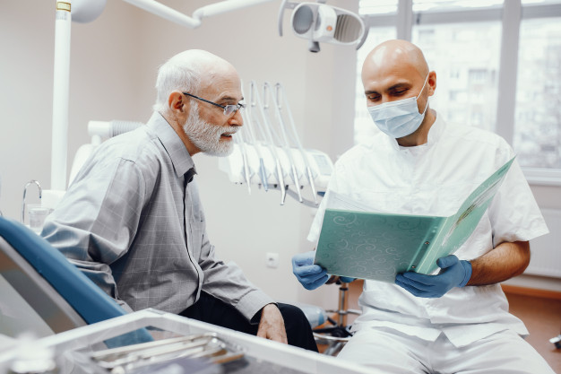
Прием пациента
Когда все манипуляции исполнены, еще раз мониторим жизненные показатели пациента. Даем рекомендации, назначаем повторный прием.
Спрашиваем у человека все ли ему понятно, остались ли вопросы. Если остались, то отвечаем.
Приглашаем в холл для того, чтобы пациент еще раз отдохнул и не торопясь направился домой.

Slide 32
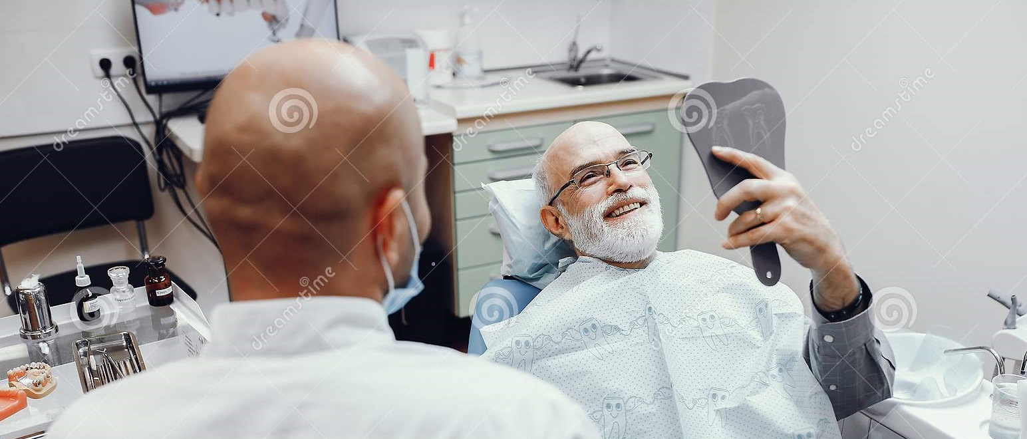
Важно знать
Обычно после 60 лет снижается ряд жизненных функций. Увеличивается количество хронических болезней, в среднем до 6-8. И чем дальше, тем их больше. Это приходится учитывать в процессе лечения. Например, таким больным чаще назначаются иммуномодуляторы и микроэлементы. При этом приходится учитывать, что медикаменты действуют на них не так, как на молодых.

Slide 33
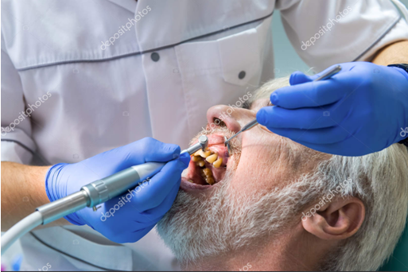
Важно знать
На многие процессы накладывается психосоматика, адаптация ко всему идет гораздо медленнее, замедляются регенеративные процессы, ослабляются многие звенья иммунитета.
Например, после перепломбирования корневых каналов зубов пожилым пациентам рекомендуем выждать некоторое время перед протезированием, поскольку воспалительные осложнения могут быть в данном случае и отсроченными. Если пациента молодого и среднего возраста после пломбирования каналов повторно осматриваем через полгода и год, то здесь смотрим еще и через два года. Картина может заметно измениться.

Slide 34
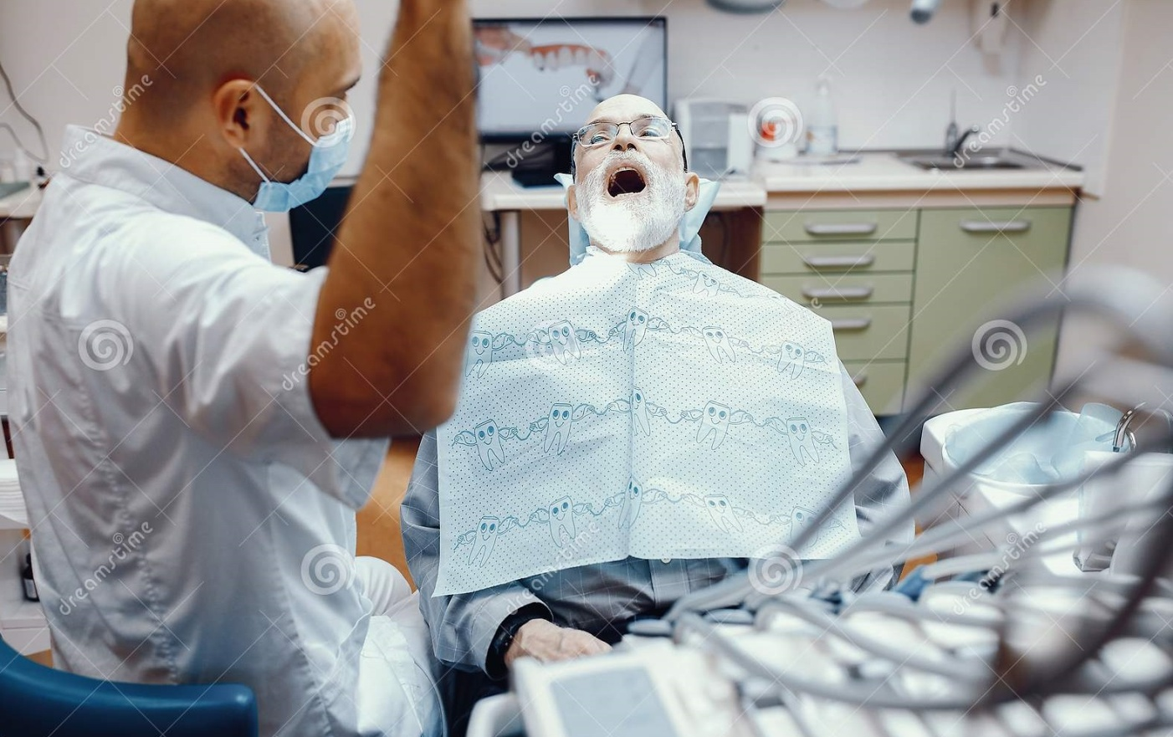
Важно знать
Пациенты этой категории быстрее устают, поэтому приходится делать частые перерывы во время лечения, иногда стандартную и несложную процедуру, учитывая их самочувствие, приходится дробить на несколько посещений.

Slide 35
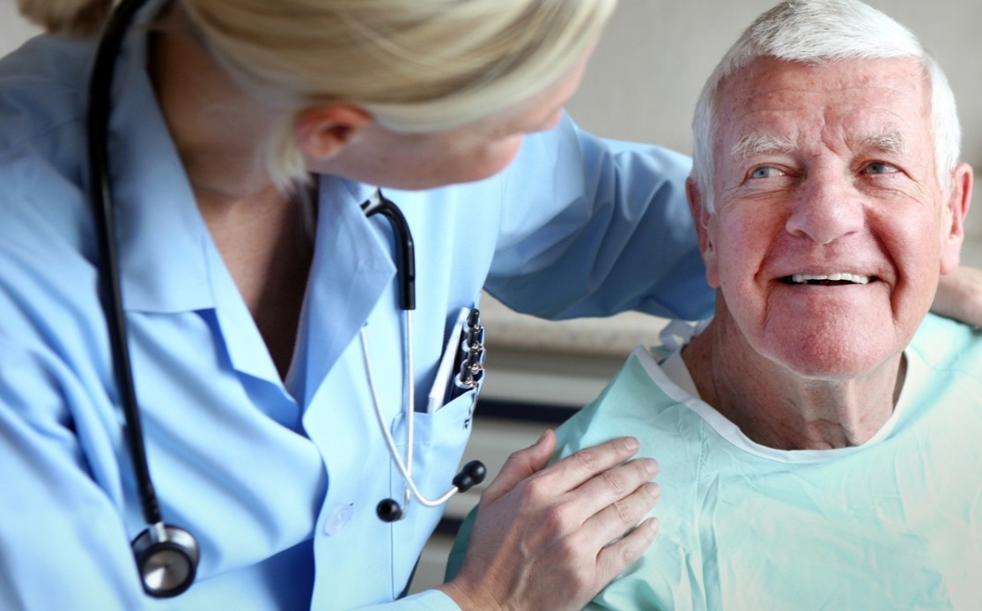
Важно знать
У них нет возможности регулярно ходить к стоматологу даже на профосмотр из-за маленькой пенсии, несмотря на то, что профессиональную гигиену им следует выполнять чаще, чем молодым, – не реже 4 раз в год. Впрочем, цены на услуги стоматологической клинической поликлиники ИГМА пенсионерам по карману. Более того, есть возможность вылечить зубы по полису ОМС. Правда, о возможностях такого приема нужно узнавать по телефону заранее[10].

Slide 36
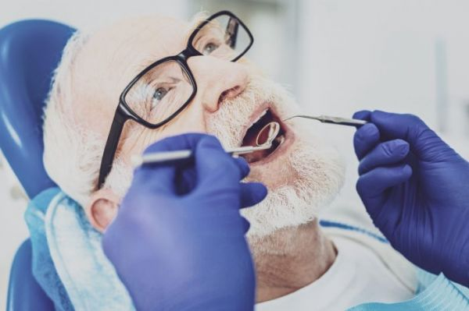
Заключение
Врач-стоматолог ортопед на амбулаторном приеме должен учитывать не только стоматологические показатели, но и общее состояние пациента (наличие соматической патологии), эмоциональное состояние, основные вегетативные показатели организма.

Slide 37
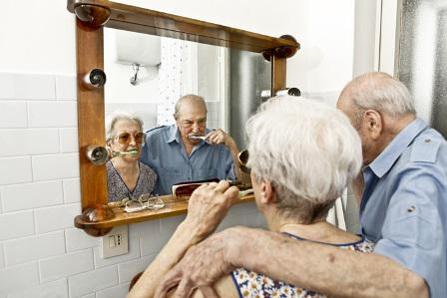
Заключение
Подготовка и применение в практике врача-стоматолога рекомендаций по ведению пациента в зависимости от его психоэмоционального напряжения и личностных характеристик, а также функционально-адаптационных особенностей организма позволит повысить эффективность оказания стоматологической помощи.

Slide 38
Литература
М. П. Харитонова, С. С. Григорьев Оказание стоматологической помощи пациентам пожилого и преклонного возраста // Москва Краснодар, 2005, С. 130-134.
М. П. Харитонова, Л. И. Юрьева Стоматологический статус лиц пожилого и преклонного возраста // Уральский стоматологический журнал. 2004, №2, С. 15-18.
Боровский Е. В. Стоматологический статус людей пожилого и старческого возраста при различном состоянии общего здоровья // Клиническая геронтология. 2001. -Том 7, № 5-6. - С.21-26
Михальченко В.Ф., Фирсова И.В., Михальченко Д.В. Основные механизмы формирования эмоционального напряжения человека в условиях стоматологического приема и методы его коррекции / Под ред. акад. РАМН проф. В.И. Петрова. Волгоград, 2007. 145 с.
Е. Н. Анисимова Психологический способ коррекции страха и тревоги перед стоматологическим вмешательством / Анисимова Е. Н., Гасанова З. М., Молчанов А. С., Рязанцев Н. А. / Эндодонтия today. 2012. № 1. С. 31–35.
Радышевская Т.Н., Чаплиева Е.М., Старикова И.В. Дентофобия на стоматологическом приёме: распространённость, причины и способы преодоления // Colloquium-journal. 2018. Т. 2. № 7 (18). С. 40-42.
Борисенко, Л. Г. Б 82 Особенности стоматологического статуса и методы лечебно-профилактической помощи населению пожилого возраста : учеб.-метод. пособие / Л. Г. Борисенко. – Мн.: БГМУ, 2005. – 56 с.
Н. Е. Митин Психологическая адаптация пациента на стоматологическом приеме / Митин Н.Е., Родина Т.С., Гришин М.И., Васильева Т.А. / В мире научных открытий, №11 (83), 2016
Е.Н. Митин, Н.В. Курякина Тревожность и депрессивность на ортопедическом стоматологическом приеме // Российский медико-биологический вестник имени академика И.П. Павлова, 2008, №2, 325 с.
И.В. Кобиясова Психология в стоматологии: важнейшие аспекты грамотного общения с пациентом // Саратовский научно-медицинский журнал. 2011, №1-2, 430 с.

